Slide 1
Khutbah Multimedia
KESEJAGATAN TAKWA
KESEJAGATAN TAKWA

Slide 2
Pujian Kepada Allah S.W.T.
الْحَمْدُ ِللهِ
Segala puji-pujian hanya bagi Allah S.W.T.

Slide 3
Syahadah
أَشْهَدُ أَنْ لآ إِلَهَ إِلاَّ اللهُ الَّذِيْ آمَنَ بِهِ أَنْبِيَآؤُهُ وَأَوْلِيَآؤُهُ، هُوَ وَحْدَهُ لاَ شَرِيْكَ لَهُ، وَهُوَ عَلَى كُلِّ شَيْءٍ قَدِيْرٌ، وَأَشْهَدُ أَنَّ مُحَمَّدًا عَبْدُهُ وَرَسُوْلُهُ،اصْطَفَاهُ رَبُّهُ مُبَيِّنًا سَبِيْلَ الإِسْلاَمِ وَطَرِيْقَ الإِيْمَانِ.
Dan aku bersaksi bahawa sesungguhnya tiada tuhan melainkan Allah yang telah beriman denganNya nabi-nabiNya dan para waliNya,KeesaanNya tiada sekutu baginya dan Dia maha berkuasa atas tiap-tiap sesuatu. Dan aku bersaksi bahawa Nabi Muhammad adalah hambaNya dan pesuruhNya yang telah menunjukkan jalan islam dan iman.

Slide 4
Selawat Ke Atas
Nabi Muhammad S.A.W
اللَّهُمَّ صَلِّ وَسَلِّمْ عَلَى سَيِّدِنَا وَحَبِيْبِنَا وَمَوْلاَنَا مُحَمَّدٍ وَعَلَى آلِهِ وَصَحْبِهِ وَأَتْبَاعِهِ إِلَى يَوْمِ يُبْعَثُوْنَ
Ya Allah, Cucurilah rahmat dan sejahtera ke atas penghulu kami ,kekasih kami Nabi Muhammad S.A.W dan ke atas keluarganya dan para sahabatnya serta mereka yang mengikutnya sihingga hari kemudian.

Slide 5
Wasiat Taqwa
فَيَآ أَيُّهَا الْمُؤْمِنُوْنَ، اتَّقُوْا اللهَ وَأَطِيْعُوْهُ لَعَلَّكُمْ تَفَوْزُوْنَ بِالنَّجَاحِ وَالْفَلاَحِ فِيْ الدُّنْيَا وَالْجَنَّةِ فِي الآخِرَةِ.
Wahai orang yang beriman Bertaqwalah kepada Allah dan taatilah Allah, Moga-moga kamu berjaya dengan kejayaan yang cemerlang di dunia dan akhirat.

Slide 6
Pesanan Taqwa
Bertaqwalah Kepada Allah
Murnikan taqwa dengan mengerjakan perkara sunat dan jauhi yang makruh
Laksana Perintah Allah
Hindarkan Dari Apa Yang Dibenci Allah

Slide 7
Di Sebalik Kepentingan Taqwa
Seruan Taqwa Di Seru Ketika Menghadiri Solat Jumaat
Taqwa adalah fardhu ain kepada lelaki dan perempuan muslim.
Taqwa juga adalah iltizam dengan ajaran Allah

Slide 8
Taqwa Di Sisi Salafussoleh
أَنْ يُطَاعَ اللهَ فَلاَ يُعْصَى، وَيُذْكَرَ فَلاَ يُنْسَى، وَيُشْكَرَ فَلاَ يُكْفَرَ.
“Allah Ditaati tidak diderhakai, Allah diingati tidak dilupai, Allah disyukuri tidak diderhakai.”

Slide 9
Laksanakan Taqwa Dengan Penuh Berhemat Dan Kesedaran
Nabi s.a.w kaitkan taqwa dengan semua aktiviti dan bidang kehidupan.
Mengaitkan taqwa dengan perkara ibadat khusus sahaja adalah fahaman yang salah
Taqwa tidak terpenjara dalam institusi berjenama agama sahaja.
Taqwa di mana sahaja kita berada samaada di pasar, di rumah, di tempat hiburan dll.

Slide 10
TAQWA Sebagai Pedoman
Ayah
Suami
Pengarah
Pegawai
Kerani
Hakim
Pemimpin
Orang Bawahan
Belia-beliawanis
Orang Atasan
Pastikan Islam sebagai teras dalam semua tindakan, kelakuan dan sikap

Slide 11
Amat Mendukacitakan Kita
Umat Islam mengamalkan ajaran Islam hanya di masjid/rumah sahaja
Tidak beramal dengan ajaran Islam ketika dia menjadi seorang pekerja @ pegawai @ pemimpin masyarakat
Berlakunya gejala sosial seperti pecah amanah, penyelewengan, rasuah, ponteng kerja, kerja sambil lewa dll

Slide 12
Hayati Taqwa Secara Jama’i
Semua pihak/agensi bertaqwa kepada Allah
Individu/masyarakat dikepung dengan amalan taqwa
Sepakat majukan kampung
Sayang menyayangi
Semangat kejiranan tidak diabai
Hormat menghormati
Amar makruf /nahi mungkar segar diamal
Perpaduan disuburkan

Slide 13
Gambaran Suasana Taqwa Di Bandar-bandar
Penghuninya Taat Allah Taala
Makmurkannya dengan syiar Islam
Peka dengan kebersihan, kesopanan dan kesusilaan
Tidak menodainya dengan aktiviti budaya songsang
Tidak kotorkannya dengan hiburan yang melampau

Slide 14
Gambaran Suasana Taqwa Dalam Sebuah Negara
Berpegang dengan ajaran islam
Penghuninya
Amanah dijaga
Pemimpin
Kualiti dicari
Integriti diamalkan
Resposibilty disebatikan
Masyarakat
akar umbi
Muafakat dititikberatkan

Slide 15
Amalan Taqwa Diamal, Rahmat Allah Akan Datang
Firman Allah Taala Dalam Surah Al A’raf Ayat 96
وَلَوْ أَنَّ أَهْلَ الْقُرَى آمَنُواْ وَاتَّقَواْ لَفَتَحْنَا عَلَيْهِم بَرَكَاتٍ مِّنَ السَّمَاء وَالأَرْضِ وَلَـكِن كَذَّبُواْ فَأَخَذْنَاهُم بِمَا كَانُواْ يَكْسِبُونَ
“Dan sekiranya penduduk negeri itu, beriman serta bertaqwa, tentulah kami bukakan kepada mereka keberkatan dari langit dan bumi. Tetapi mereka mendustakan (rasul kami) lalu kami timpakan mereka seksa disebabkan apa yang mereka telah usahakan.”

Slide 16
Amalan Taqwa Tidak Diamal, Bala Allah Akan Datang
Firman Allah Taala Dalam Surah Al Al An’am Ayat 44
فَلَمَّا نَسُواْ مَا ذُكِّرُواْ بِهِ فَتَحْنَا عَلَيْهِمْ أَبْوَابَ كُلِّ شَيْءٍ حَتَّى إِذَا فَرِحُواْ بِمَا أُوتُواْ أَخَذْنَاهُم بَغْتَةً فَإِذَا هُم مُّبْلِسُونَ
“Kemudian apabila mereka melupakan apa yang telah diperingatkan dengannya, kami bukakan kepada mereka pintu-pintu segala kemewahan, sehingga apabila mereka bergembira dengan apa yang telah diberikan, kami seksa mereka secara mengejut maka ketika itu mereka berputus asa”.

Slide 17
Proses Lahir Taqwa Secara Jama’i
Ambil sikap prihatin kepada orang lain agar bertaqwa kepada Allah .
Proses memperTAQWAkan orang lain.
Tuntutan Amar Maaruf Dan Nahi Munkar

Slide 18
Saranan Al Imam Hasan Al Banna:
“Apa yang dikehendaki ialah kita membentuk peribadi yang benar-benar muslim kemudian membentuk keluarga yang benar-benar muslim kemudian membentuk masyarakayt yang benar-benar muslim”

Slide 19
Pesanan Akhir Khatib
Sentiasa berlapang dada setiap pesanan yang diberikan
Sentiasa suka mendengar nasihat, teguran, kritikan dan sebagainya
Suka menuntut ilmu pengetahuan

Slide 20
Langkah Awal Menuju Taqwa
Berpegang kepada aqidah ahli sunnah wal jamaah
Tambah ilmu dan faham ajaran Islam serta amalkannya
Bermuraqabah dan yakin Allah sentiasa perhatikan kita
Bersahabat dengan orang yang mulia dan tidak abaikan dakwah

Slide 21
Firman Allah Taala Dalam
Surah Al Mursalat Ayat: 41-44
إِنَّ الْمُتَّقِينَ فِي ظِلاَلٍ وَعُيُونٍ وَفَوَاكِهَ مِمَّا يَشْتَهُونَ كُلُوا وَاشْرَبُوا هَنِيئًا بِمَا كُنتُمْ تَعْمَلُونَ إِنَّا كَذَلِكَ نَجْزِي الْمُحْسِنينَ
“Sesungguhnya orang yang bertaqwa berada ditempat teduh dan yang berdekatan dengan mata air serta menikmati buah-buahan dari segala jenis yang mereka ingini. Makan dan minumlah kamu dengan lazatnya disebabkan apa yang kamu telah kerjakan, sesungguhnya, demikianlah kami membalas orang yang berusaha mengerjakan amal-amal yang baik ”

Slide 22
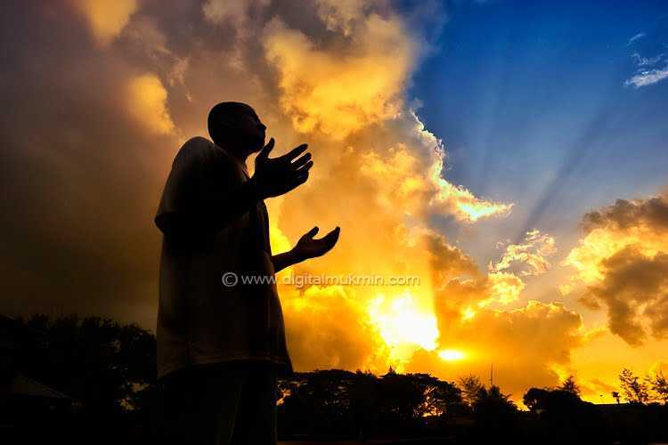
Doa Antara Dua Khutbah
Aamiin Ya Rabbal Aalamin..
Tuhan Yang Memperkenankan Doa Orang-orang Yang Taat,
Berilah Taufik Kepada Kami
Di Dalam Mentaatimu, Ampunilah Kepada Mereka Yang Memohon Keampunan. Aamiin

Slide 23
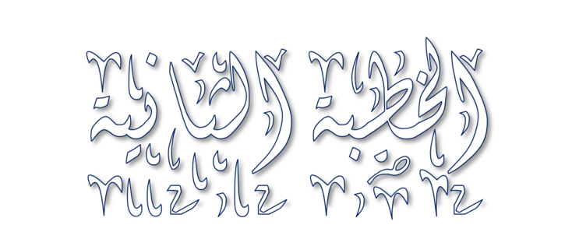

Slide 24
Pujian Kepada Allah S.W.T.
الْحَمْدُ ِللهِ
Segala puji-pujian hanya bagi Allah S.W.T.

Slide 25
Syahadah
وَأَشْهَدُ أَن لاَّ إِلَهَ إِلاَّ اللهُ وَحْدَهُ لاَ شَرِيْكَ لَهُ، وَأَشْهَدُ أَنَّ مُحَمَّدًا عَبْدُهُ وَرَسُوْلُهُ أَرْسَلَهُ لِكَآفَّةِ النَّاسِ أَجْمَعِيْنَ
Dan aku bersaksi bahawa sesungguhnya tiada tuhan melainkan Allah, KeesaanNya tiada sekutu bagiNya dan juga aku bersaksi bahawa nabi Muhammad S.A.W hambaNya dan rasulNya diutuskan bagi manusia seluruhnya.

Slide 26
Selawat Ke Atas
Nabi Muhammad S.A.W
اللَّهُمَّ صَلِّ وَسَلِّمْ عَلَى سَيِّدِنَا وَحَبِيْبِنَا وَمَوْلاَنَا مُحَمَّدٍ وَعَلَى آلِهِ وَصَحْبِهِ وَأَتْبَاعِهِ إِلَى يَوْمِ يُبْعَثُوْنَ
Ya Allah, Cucurilah rahmat dan sejahtera ke atas penghulu kami ,kekasih kami Nabi Muhammad S.A.W dan ke atas keluarganya dan para sahabatnya serta mereka yang mengikutnya sihingga hari kemudian.

Slide 27
Wasiat Taqwa
فَيَآ أَيُّهَا النَّاسِ،اتَّقُوْا رَبَّكُمْ عَزَّ وَجَلَّ وَأَطَيْعُوْهُ لَعَلَّكُمْ تُفْلَحُوْنَ فِيْ الدُّنْيَا وَتَفُوْزُوْنَ بِالْجَنَّةِ فِيْ الآخِرَةِ
Wahai manusia! Bertaqwalah kepada tuhan kamu dan taatilah Dia , Moga-moga kamu berjaya dengan kejayaan yang cemerlang di dunia dan akhirat.

Slide 28
Seruan Taqwa
Bertaqwalah kepada Allah.
Lakukan segala perintah Allah dan jauhi laranganNya
Bahagialah orang yang bertaqwa.

Slide 29
Bertanggungjawablah ….
Agama
Negara
Diri
Bangasa
Keluarga
Iltizam Dengan Ajaran Islam

Slide 30
Ketahuilah…
Kegiatan samseng jalanan
Haram Dalam Islam
Dihisab dan ditempat dalan neraka sekiranya dosa tidak diampun

Slide 31
Firman Allah Taala Dalam
Surah Al Baqarah Ayat: 195
وَلاَ تُلْقُواْ بِأَيْدِيكُمْ إِلَى التَّهْلُكَةِ وَأَحْسِنُوَاْ إِنَّ اللّهَ يُحِبُّ الْمُحْسِنِينَ
“Dan janganlah kamu sengaja mencampakkan diri kamu ke dalam bahaya kebinasaan dan berbuat baiklah kerana sesungguhnya Allah mengasihi orang yang berusaha memperbaiki amalannya”

Slide 32
Dua perintah Allah Dalam Ayat Tersebut….
Larangan dari terlibat dengan kegiatan membahayakan diri sendiri
Samseng jalanan adalah membahyakan
diri sendiri dan merupakan amalan
yang haram dan berdosa.
Arahan supaya berbuat baik pada orang lain dan diri sendiri
Samseng jalanan membahayakan orang lain dan tidak bawakan kebaikan kepada orang ramai.

Slide 33
Insaflah……
Para Remaja
Bertaqwalah Kepada Allah Dan Bertaubatlah Serta Bertekad Buang Tabiat Buruk Tersebut
Ibubapa Dan Masyarakat
Bertanggungjawablah Pastikan Tidak Ada Anak –Anak Tidak Terlibat

Slide 34
Marilah ucapkan selawat dan salam kepada Rasulullah s.a.w. sebagaimana firman Allah …
“Sesungguhnya Allah Taala Dan Para Malaikat Sentiasa Berselawat Ke Atas Nabi (Muhammad) .
Wahai Orang-orang Beriman! Berselawatlah Kamu
Ke Atasnya Serta Ucapkanlah Salam Sejahtera Dengan Penghormatan Ke Atasnya Dengan Sepenuhnya”.

Slide 35
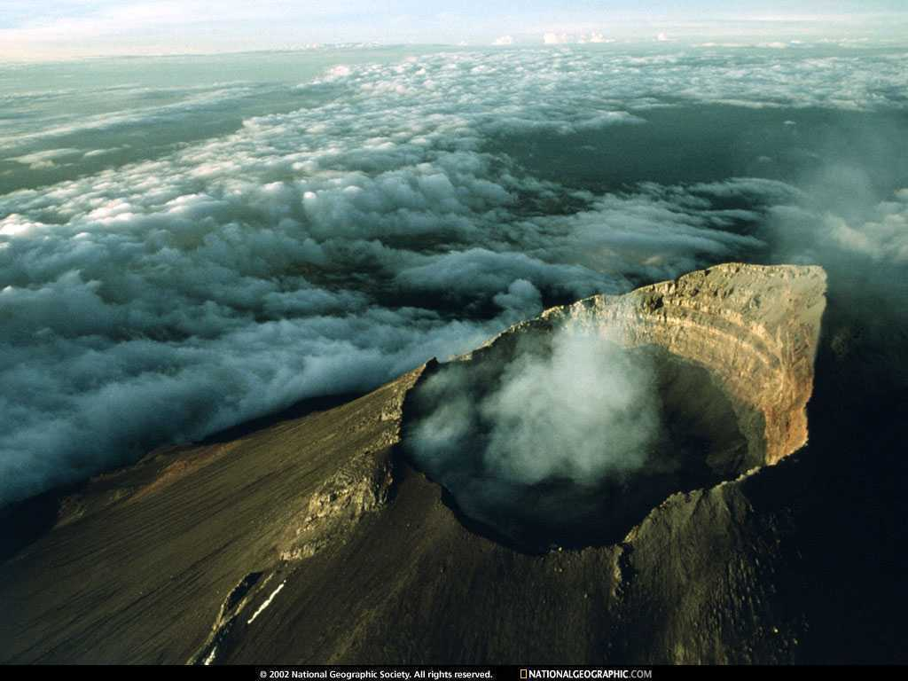
Selawat

Slide 36
DOA
وَارْضَ اللَّهُمَّ عَنِ الْخُلَفَآءِ الرَّاشِدِيْن وَعَنْ بَقِيَّةِ الصَّحَابَةِ وَالْقَرَابَةِ أَجْمَعِيْن وَالتَّابِعِيْنَ وَتَابِعِي التَّابِعِيْنَ لَهُمْ بِإِحْسَانٍ إِلىَ يَوْمِ الدِّيْن.
Ya Allah, kurniakanlah keredhaan kepada Khulafa’ Rasyidin dan sahabat seluruhnya serta para tabiin dengan ihsan hingga hari kemudian.

Slide 37
DOA
اللَّهُمَّ اغْفِرْ لِلْمُسلِمِيْنَ وَالْمُسلِمَاتِ وِالْمُؤْمِنِيْنَ وَالْمُؤمِنَاتِ اﻷَحْيَآءِ مِنْهُمْ وَاﻷَمْوَاتِ
Ya Allah, ampunkanlah dosa golongan muslimin dan muslimat, mu’minin dan mu’minaat samada yang masih hidup atau yang telah mati.

Slide 38
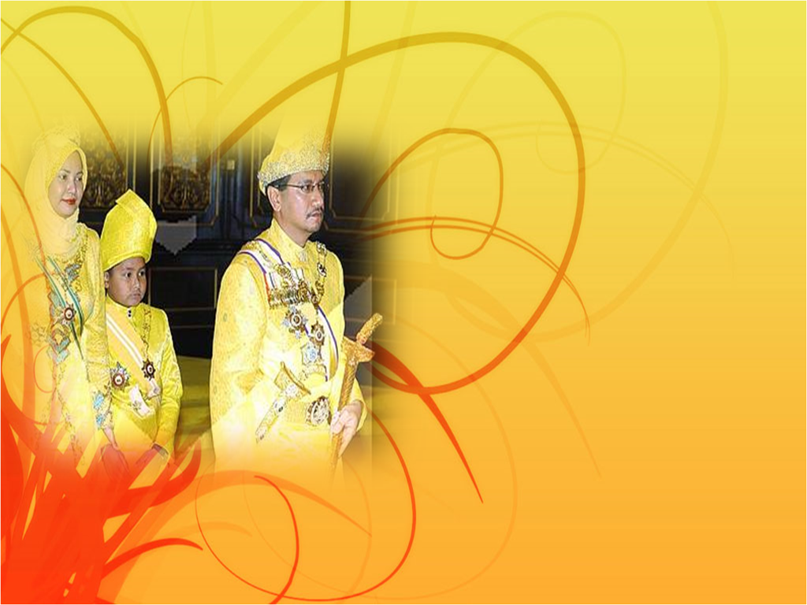
Ya Allah …
Peliharakanlah Seri Paduka Baginda Yang Dipertuan Agong
Al Wathiqu Billah Tuanku Mizan Zainal Abidin
Ibni Al Marhum Sultan Mahmud
Al Muktafi Billah Shah Dan Seri Paduka Baginda Raja Permaisuri Agong Tuanku Nur Zahirah. Peliharakanlah Jua Zuriat-zuriatnya Serta Kaum Kerabatnya.

Slide 39
Ya Allah …
Peliharakanlah Pemangku Raja, Tengku Mohammad Ismail Ibna
Al-Wathiqi Billah Sultan Mizan
Zainal Abidin.
Dan Peliharakanlah Jua Pemimpin-Pemimpinnya, Ulama-Ulamanya, Pekerja-Pekerja Serta Seluruh Rakyatnya Dari Kalangan Umat Islam Dengan RahmatMu.
Wahai Tuhan Yang Maha Penyayang.

Slide 40
DOA
Ya Allah Muliakanlah Islam dan Orang-orang Islam. Tolonglah Islam dan Orang-orang Islam serta himpunkanlah mereka di atas landasan kebenaran dan agama. Hancurkanlah kekufuran dan orang-orang yang syirik serta orang munafik dan juga musuh-musuhMu serta musuh-musuh agama.

Slide 41
DOA
Ya Allah…
Ampunkanlah Dosa-dosa Kami Dan Saudara-saudara Kami Yang Terdahulu Telah Beriman Dan Janganlah Engkau Biarkan Kedengkian Dalam Hati Kami Terhadap Orang-orang Yang Beriman.Sesungguhnya Engkau Maha Penyantun Dan Maha Penyayang.

Slide 42
DOA
Ya Allah …
Kami Telah Menzalimi Diri Kami Sendiri
Dan Sekiranya Engkau Tidak Mengampunkan Kami Dan Merahmati
Kami Nescaya Kami Akan Menjadi
Orang Yang Rugi.
Ya Allah…
Kurniakanlah Kepada Kami Kebaikan
Di Dunia Dan Kebaikan Di
Akhirat Serta Hindarilah Kami
Dari Seksaan Neraka.

Slide 43
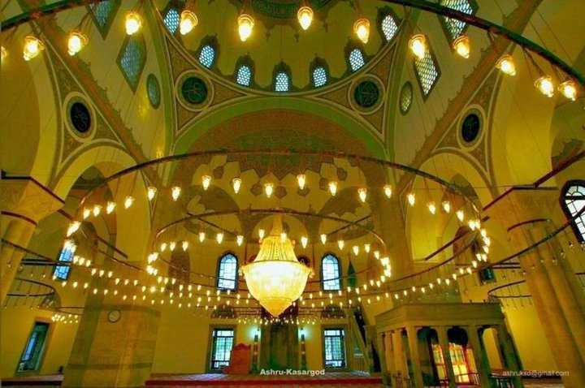
Wahai Hamba-hamba Allah….
Sesungguhnya ALLAH menyuruh berlaku adil, dan berbuat kebaikan, serta memberi bantuan kepada kaum kerabat dan melarang daripada melakukan perbuatan-perbuatan keji dan mungkar serta kezaliman. Ia mengajar kamu (dengan suruhan dan laranganNYA ini) supaya kamu mengambil peringatan mematuhinya.

Slide 44
Maka Ingatlah Allah Yang Maha Agung Nescaya Dia Akan Mengingatimu
Dan Bersyukurlah Di Atas Nikmat-nikmatnya Nescaya Dia Akan Menambahkan Lagi Nikmat Itu Kepadamu, dan Pohonlah
Dari Kelebihannya, Nescaya Akan Diberikannya Kepadamu.
Dan Sesungguhnya Mengingati
Allah Itu Lebih Besar (Faedah
Dan Kesannya) Dan (Ingatlah)
Allah Mengetahui Apa Yang
Kamu Kerjakan.

